Slide 1
Ярослав Мудрый и расцвет Русского государства
Выполнила: Ученица 4 «а» класса
МАОУ НОШ №53

Slide 2
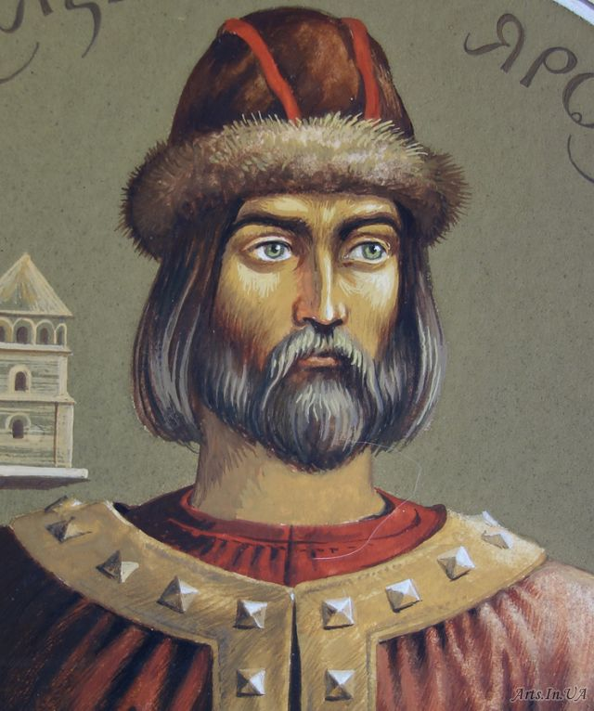
За всю историю Русского государства от древних лет до наших дней только один правитель удостоился наименования «мудрый», сын князя Владимира – Ярослав.

Slide 3
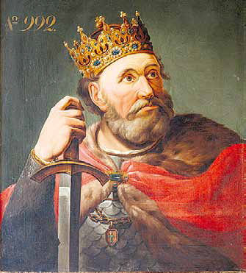
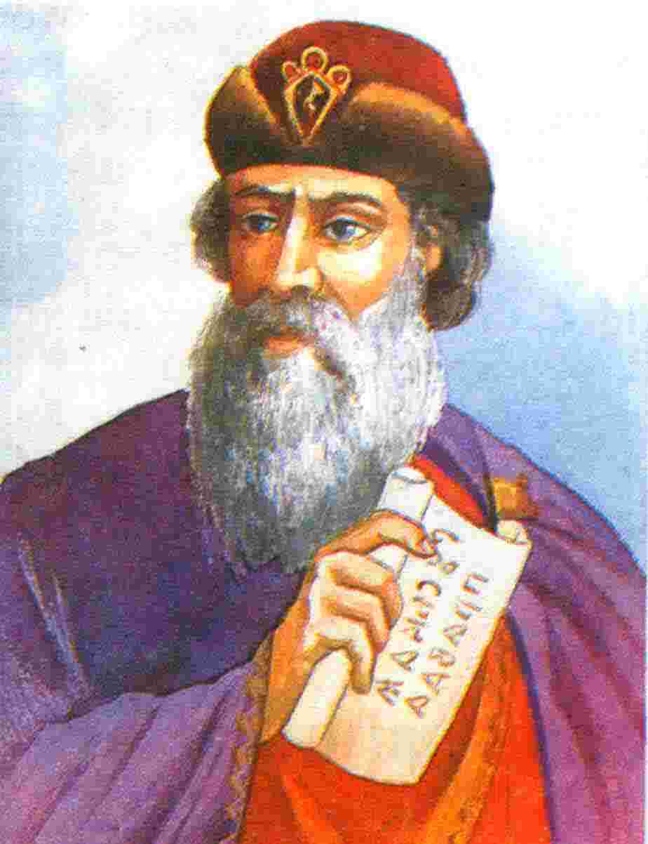
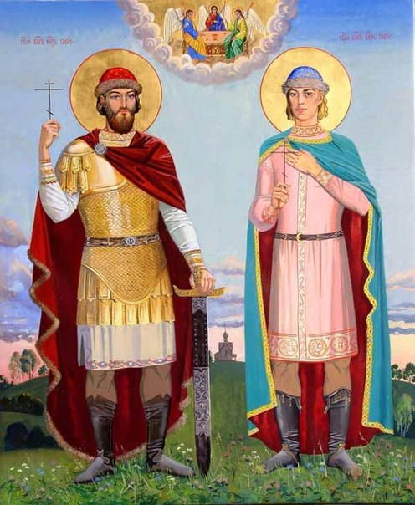
Как и его отец на киевский престол Ярослав вступил не сразу. Сначала ему пришлось бороться со сводным старшим братом, Святополком, захватившим киевский престол и приказавшим истребить других сыновей Владимира – князей Глеба Муромского и Бориса Ростовского.
В 1019 г. на реке Альте войска Святополка были разбиты, сам он изгнан из Руси, а Ярослав утвердился в Киеве.
Усобицу и особенно братоубийство решительно осудила православная церковь. Преступник Святополк получил прозвище Окаянного (т.е. подобного библейскому братоубийце Каину), а Борис и Глеб были провозглашены первыми русскими святыми.

Slide 4
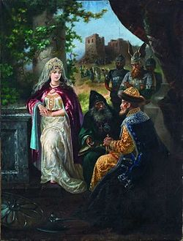
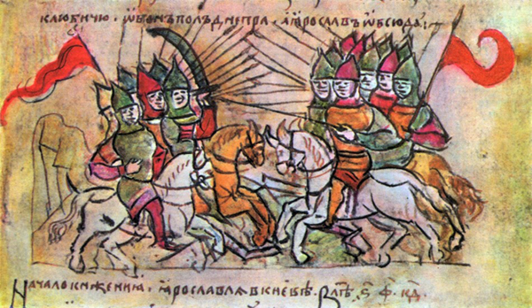
Главным внешнеполитическим событием правления Ярослава стал окончательный разгром печенегов. В 1036 г. под стенами Киева кочевники были наголову разбиты княжеской ратью, после чего уже больше не рисковали нападать на русские земли.
Разгром печенегов, а также удачные боевые действия в Прибалтике сделали Ярослава знаменитым далеко за пределами Руси. Свидетельством его высокого авторитета среди европейских правителей являются династические браки детей великого князя с представителями королевских фамилий Польши, Норвегии, Венгрии, Византии и Германских государств. Сам же Ярослав Владимирович был женат на шведской принцессе.

Slide 5
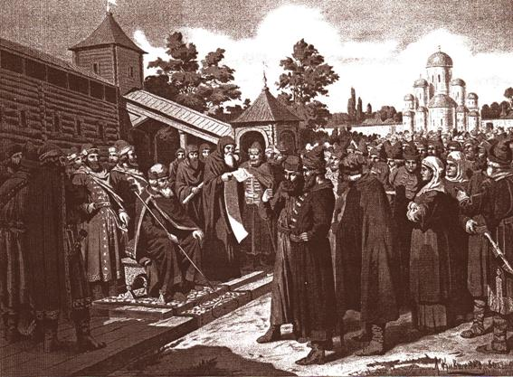
Факт 35-летнего великого княжения Ярослава является наглядным свидетельством политической прочности киевского престола в тот период. При Ярославе, прозванном впоследствии Мудрым, древнерусская государственность получила новую опору – первый писанный свод законов «Русскую правду».

Slide 6
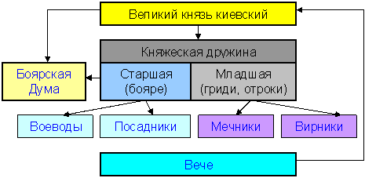
Согласно «Русской правде» древнерусское общество представляло собой своеобразную социальную пирамиду.

Slide 7
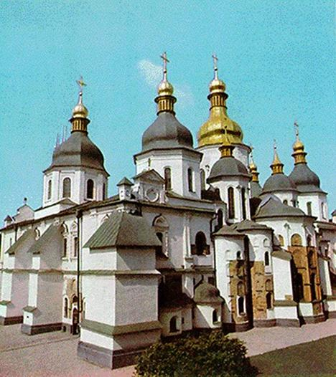
Экономическая стабильность державы, определенная правовая защищенность населения и отсутствие внешней угрозы способствовали динамичному экономическому и культурному развитию Руси. В древнерусских городах сооружались прекрасные каменные храмы.
Первый каменный храм в Киеве – Десятинная церковь – был сооружен еще при Владимире I, однако наиболее интенсивное строительство началось при Ярославе Мудром.

Slide 8
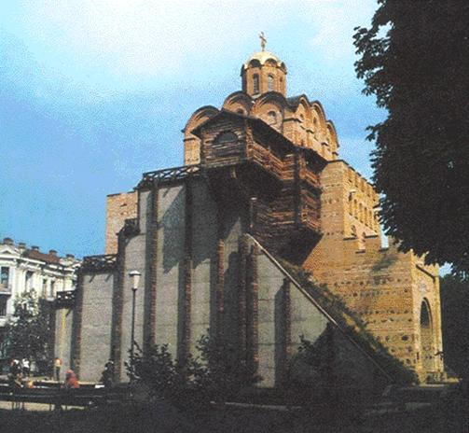
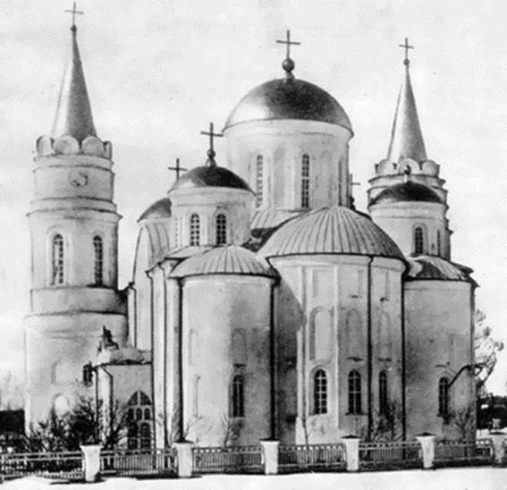
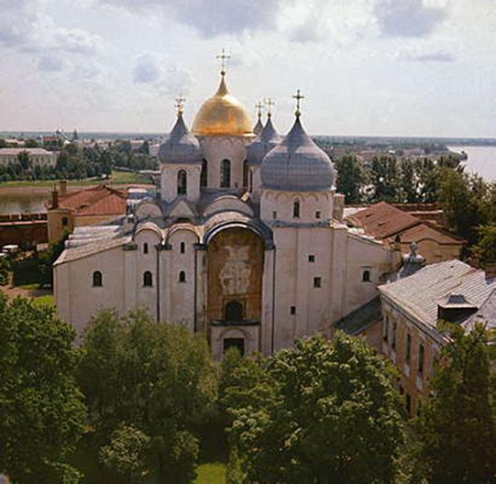
Золотые ворота в Киеве. 1037 г.
Восстановлены в 1983 г.
Софийский собор в Новгороде – древнейший из сохранившихся на территории России соборов
Спасо-Преображенский собор в Чернигове. Начат до 1036 г.

Slide 9
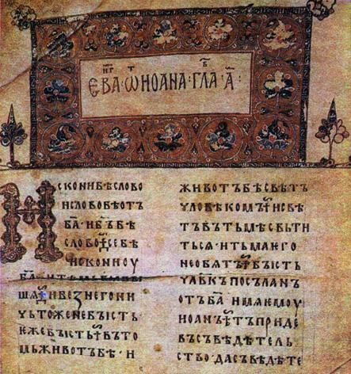
В Киев приглашались глубоко знающие свой предмет ученые богословы и философы из стран христианского мира. На Руси появились первые профессиональные переводчики. Началась активная работа с книгами зарубежных авторов. Появляются философско-мировоззренческие и литературные произведения отечественных авторов.
В киевском храме святой Софии была создана первая на Руси библиотека, фонды которой включали большое количество научных, философских и художественных произведений на греческом языке и латыни. Самой древней из дошедших до нас переписанных в Киеве книг является знаменитое«Остромирово Евангелие» (1056-1057).

Slide 10
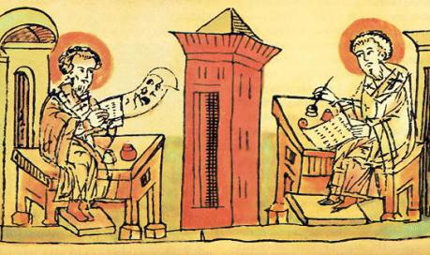
Со временем начали появляться книги отечественных авторов. При монастырях открывались школы. Первый опыт организации христианских школ на Руси был опробован еще по инициативе Владимира. Ярослав Мудрый продолжил доброе дело отца. Найденные учеными-археологами берестяные грамоты свидетельствуют, что грамотными в Древней Руси были не только феодалы, знать и духовенство, но и жители посадов, горожане, ремесленники и торговцы.
Особо следует сказать о русской народной культуре. Пришедшее на Русь христианство активно и однозначно отвергло и со временем уничтожило самые одиозные и кровавые элементы язычества.

Slide 11
Таким образом , период великого княжения Ярослава Мудрого было временем расцвета Древнерусского государства.

